Slide 1
作品交流分享评分网页应用—Gradin
*简洁
*易用
*评分代替点赞
*特制的推荐方案和Feed流公式
-类似应用：豆瓣评分
组员 胡斯庭
宿金玉
董雨潇

Slide 2
管理员端
登录
订单管理
管理员管理
用户管理
作品管理
权限管理
评论管理
版区管理
角色管理
举报管理
敏感词管理

Slide 3
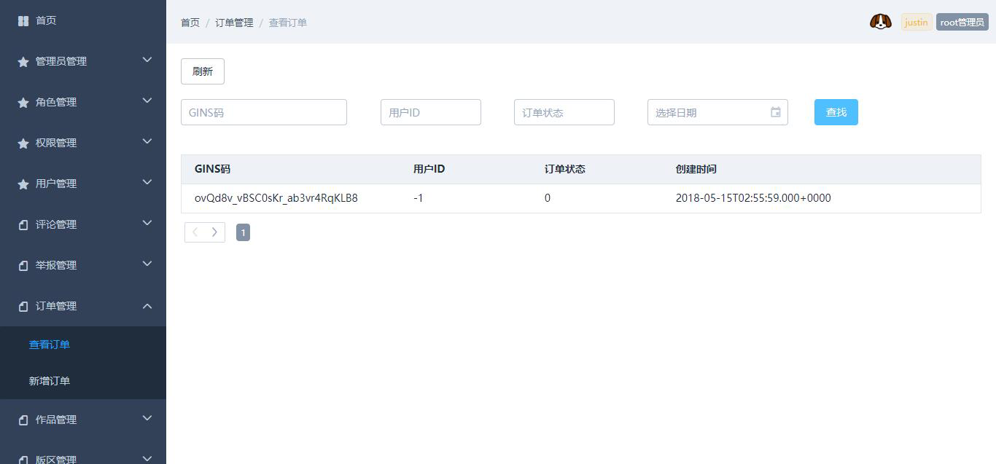

Slide 4
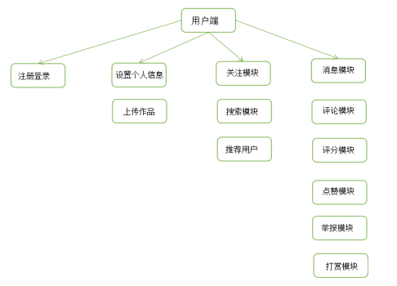

Slide 5
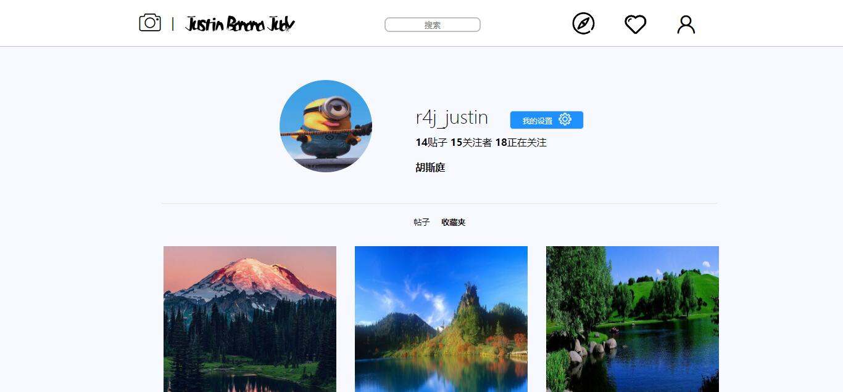

Slide 6
组员分工
前端开发：宿金玉 胡斯庭
后端开发：胡斯庭 董雨潇
主要负责模块：
胡斯庭-用户模块，探索模块，登录模块，权限模块
宿金玉-注册模块、评论评分模块、点赞举报、作品展示模块
董雨潇-图片上传，收藏模块，个人信息模块，敏感词模块

Slide 7

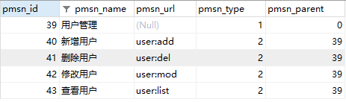
登录与权限模块—Apache Shiro
相比Spring Security轻量级安全框架
自定义Realm继承AuthorizingRealm抽象类
实现doGetAuthorizationInfo()方法和doGetAuthenticationInfo()方法
控制授权
验证Subject
Subject验证密码正确登录后，通过角色获取权限的集合，赋予其权限
如：某用户获得权限 user:list
@RequiresPermissions( “user:list” ) ✔
......
@RequiresPermissions( “user:add” ) ✘
......

Slide 8
推荐用户—基于关注模块实现
Redis Set数据类型存储
B
关注群体
C
关注群体的关注并集
A
用户关注
获取
生成
B = A.关注
C= B1∩B2∩B3...
Result = C - A.关注
Spring-Data-Redis 的 RedisTemplate直接操作Redis原生的SINTER，SDIFF等Set数据类型的方法

Slide 9
探索模块—自定义热度Feed流公式
Redis ZSet数据类型存储
//15分钟作周期更新 1天清理排名100以外
@Scheduled( fixedRate = Long )
Score() = scorers + comments << 3 + creatime 后6位 >> 8
评分计数
评论数
创建时间
如：
评分计数 | 评论数 | 创建时间 | Score
100 | 50 | 2018/5/15 08:00:00 | 1837
0 | 0 | 2018/5/16 08:00:00 | 1675
100 | 50 | 2018/5/16 08:00:00 | 2175

